Slide 1
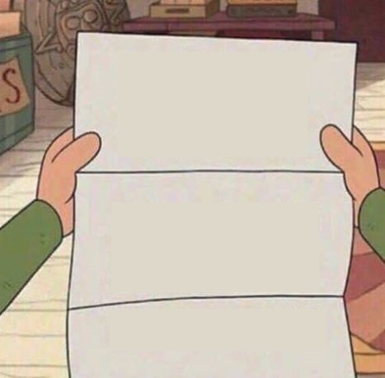
심부름 목록
Life is…?
삶은 퀴즈의 연속이란다 아들^^

Slide 2
심부름 목록
아들~ 엄마가
목이 좀 아프네~
감기약 있으면 사와^^

Slide 3
심부름 목록
아들~ 라면에
넣을 파 좀 사와
싱싱하고 인기있는 걸로^^

Slide 4
심부름 목록

